Slide 1
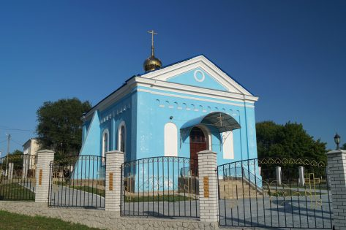
ЗАЛІЗНИЧНЕНСЬКИЙ ЛІЦЕЙ БОЛГРАДСЬКОЇМІСЬКОЇ РАДИ ОДЕСЬКОЇ ОБЛАСТІ
Болградське територіальне відділення МАН
І етап Всеукраїнського Інтерактивного конкурсу «МАН – Юніор Дослідник»
«Екскурсія пам’ятками с.Залізничне»
Проект виконали:
Маргаріт Анастасія
Стоянова Ксенія
учениці 10 класу
Залізничненського Ліцею
Болградської Міської Ради
Керівник:
Вербанова Людмила Іванівна
учитель англійської мови
Залізничненського Ліцею
Болградської Міської Ради
Болград, 2025

Slide 2
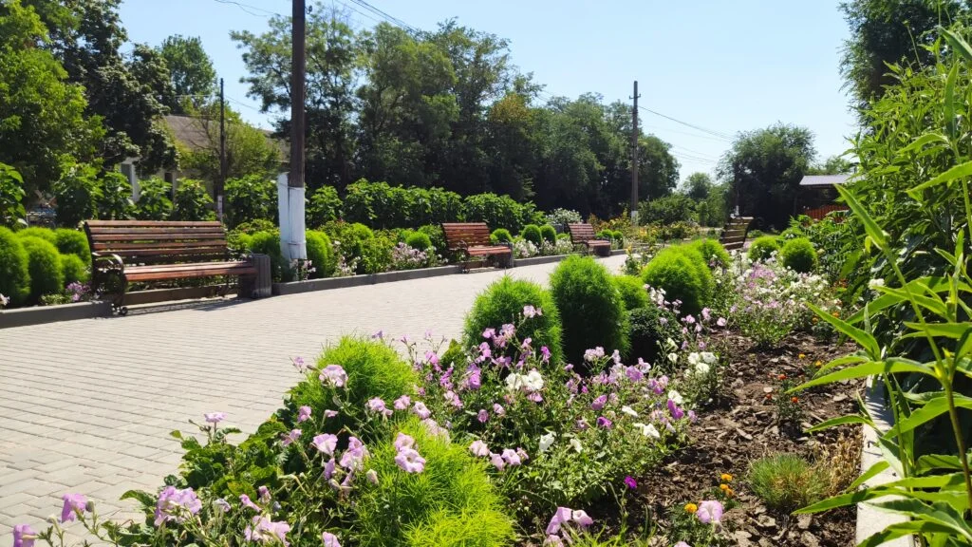
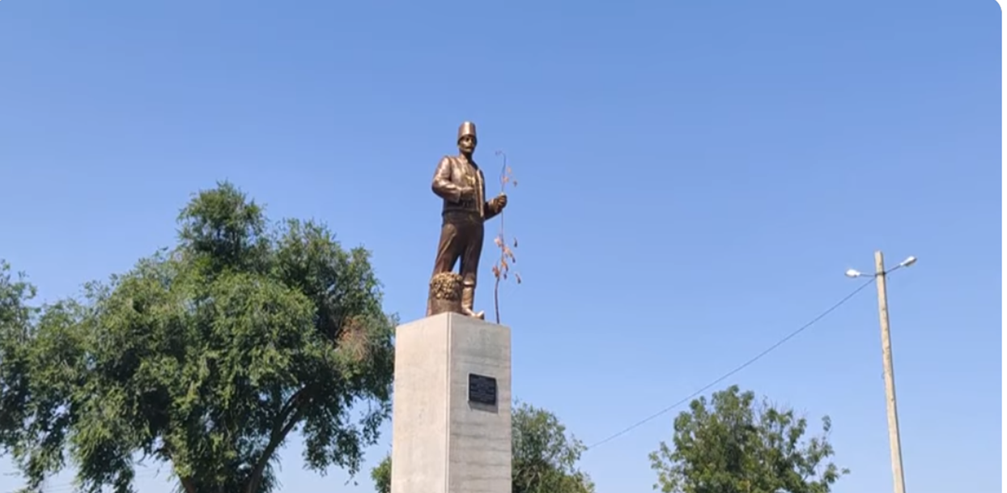
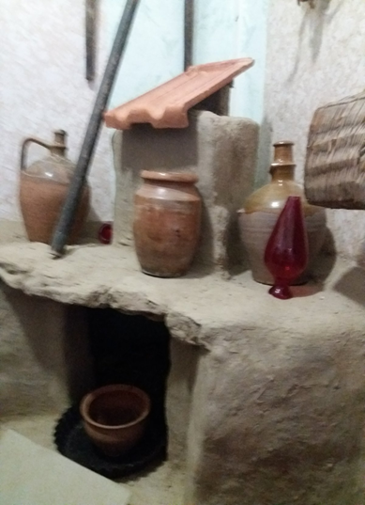
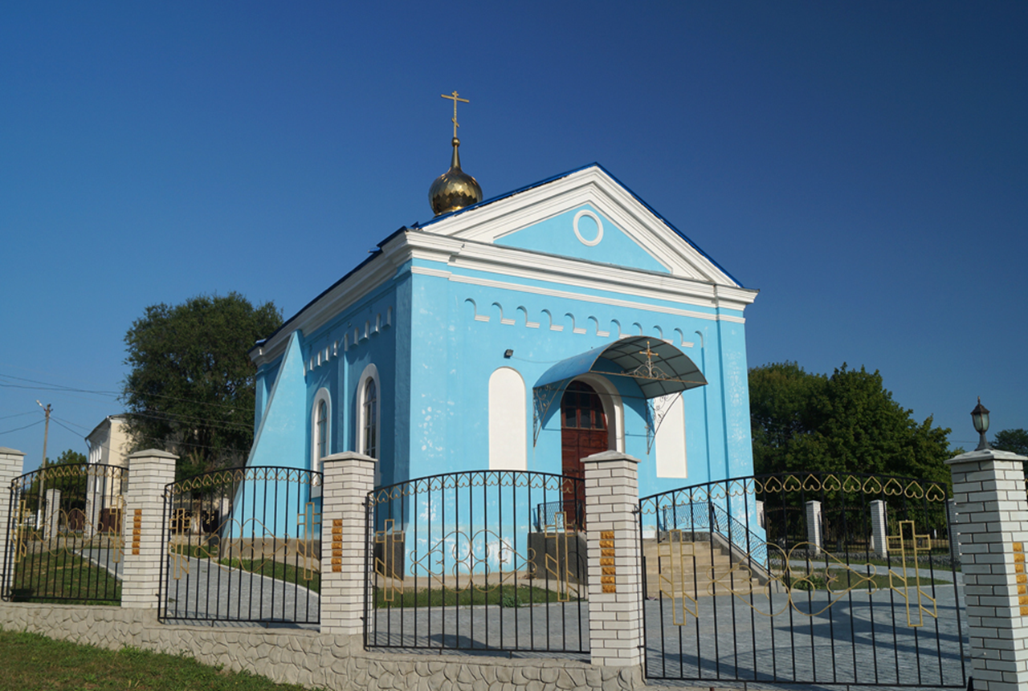
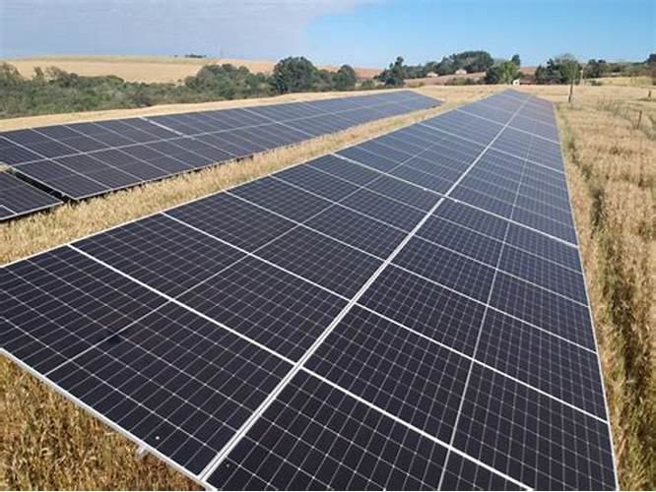
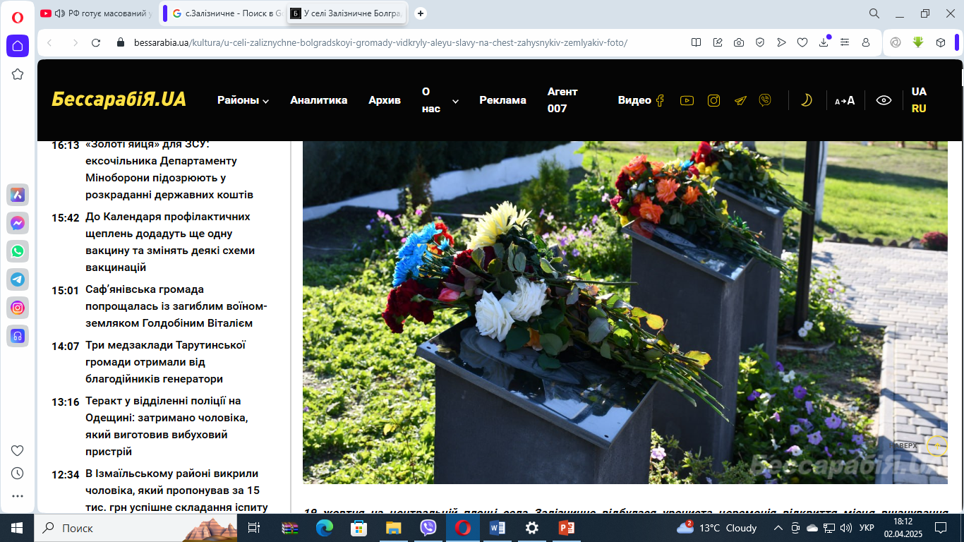
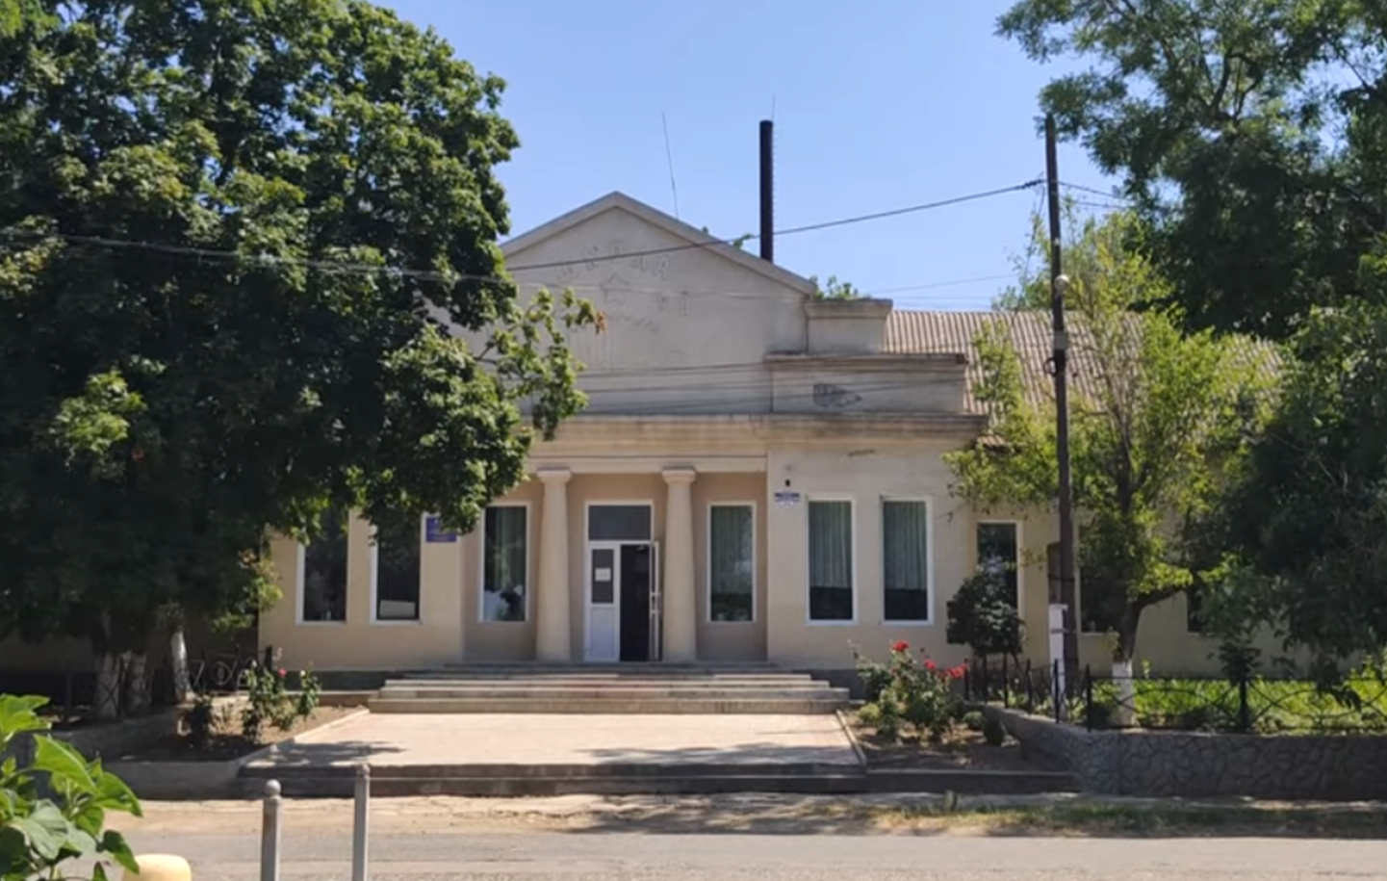
с.Залізничне
С. Залізничне розташовано на високому пагорбі біля кордону з Молдовою, недалеко від районного центру м. Болград. Створюючи маршрут по цікавим місцям хотілось б зупинитися на наступних визначних локаціях: центр села з пам’ятником болгарському колоністу, Будинок культури разом з музеєм, Свято-Покровська церква, школа, Алея Слави. Також, додати трохи сучасності візитом до сонячної електростанції.
Центр села
Пам’ятник болгарському колоністу
Музей
Сонячна електростанція
Свято-Покровська церква
Алея Слави
Школа

Slide 3

Метою проекту є висвітлення визначних місць с.Залізничне та створення захоплюючого маршруту історичними, привабливими пам’ятками та сучасними
локаціями .

Slide 4
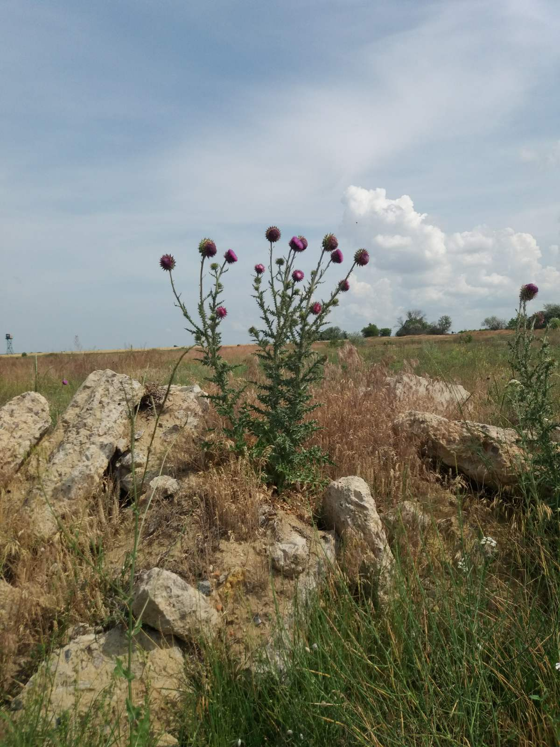
Об’єктом проекту є історичні місця, які є свідками, того що відбувалося на цих територіях багато років тому, як в степу виростали села, з’являлись сади, нові дома, школи, об’єкти інфраструктури, культури.

Slide 5
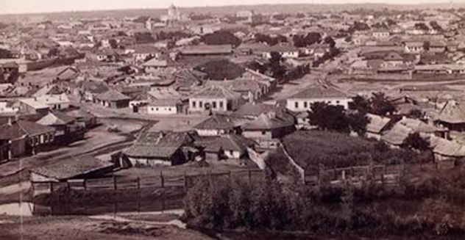
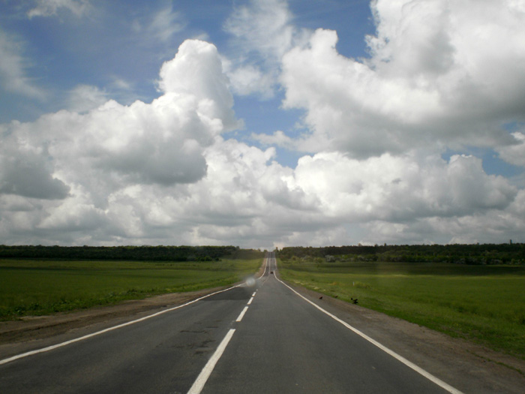
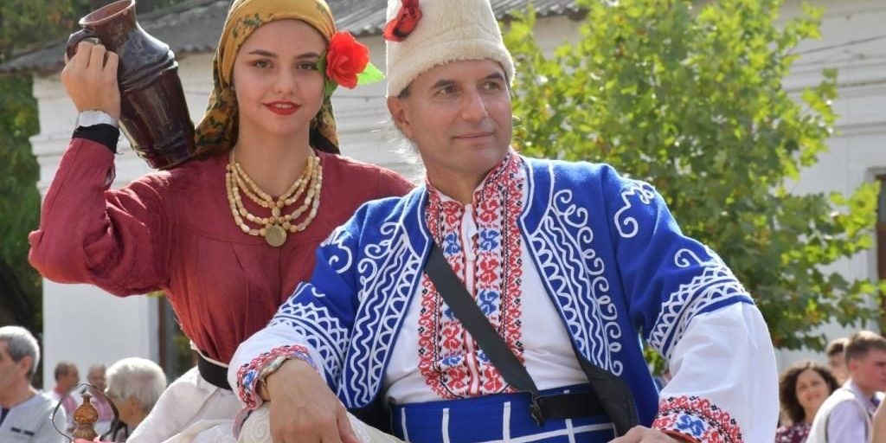
Актуальність полягає в дослідженні історичного минулого з ціллю заохочення туристів до відвідування села, показати унікальність розвитку рідного краю на тлі багатьох історичних змін, любов до своєї малої Батьківщини та рідної країни.

Slide 6
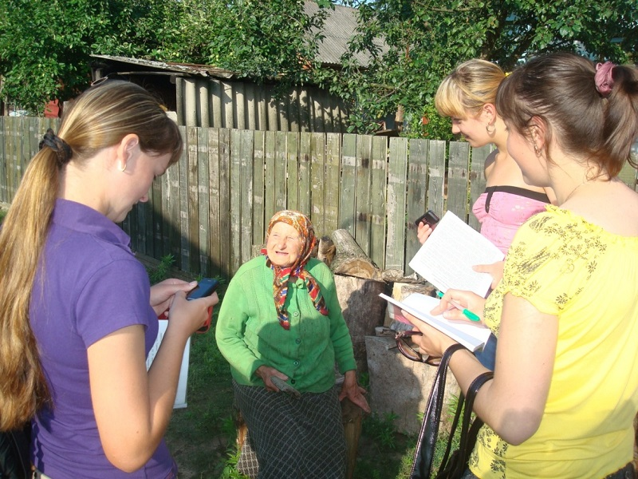
Основі наукові завдання: це популяризація інтересу до історії рідного краю, просвітницька робота серед учнів нашої школи, жителів села, залучення молоді до дослідницької роботи

Slide 7
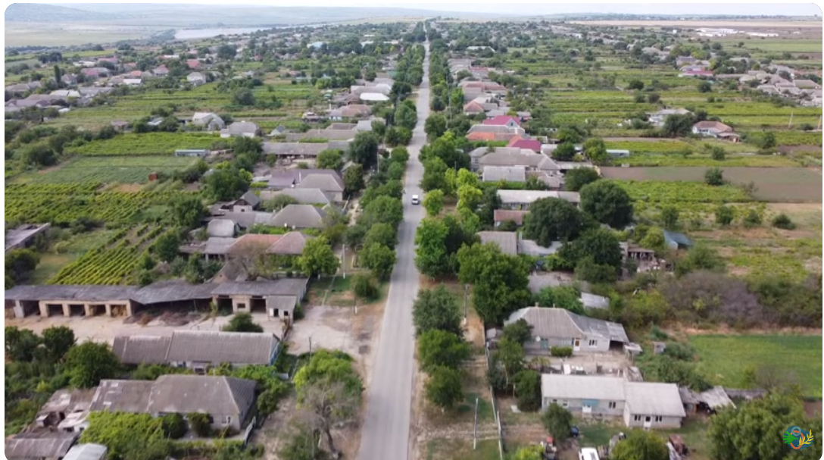
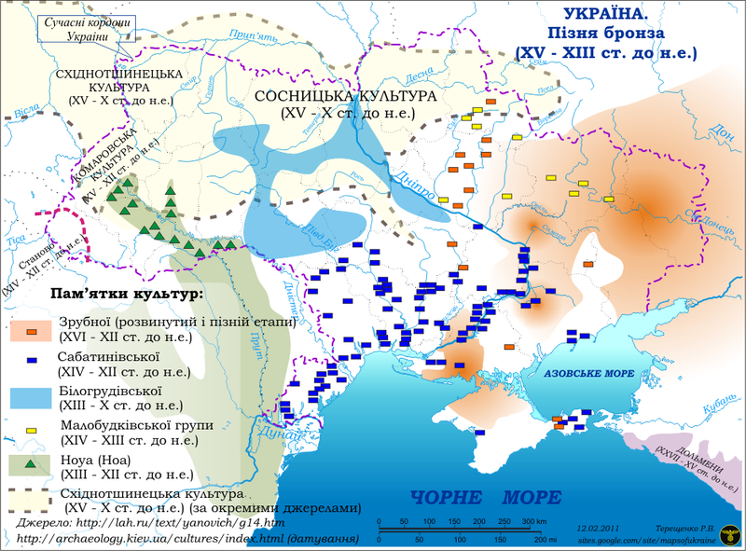
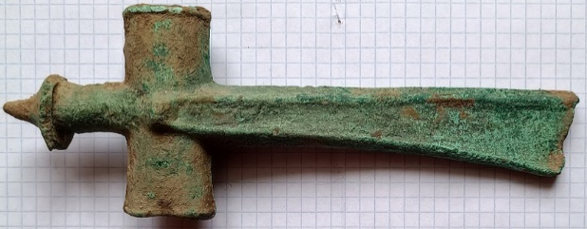
Село засноване у 1861 році. Спочатку отримало назву Болгарийка, також в деяких джерелах мало назву Нова Болгарийка. 40 сімей із с.Тараклія (територія сучасної Молдови) одними з перших переселилися до нового населеного пункту. Проте люди проживали тут ще під час бронзового віку.
Були знайдені артефакти сабатинівської культури (одне поховання) та рештки житла цього періоду.

Slide 8
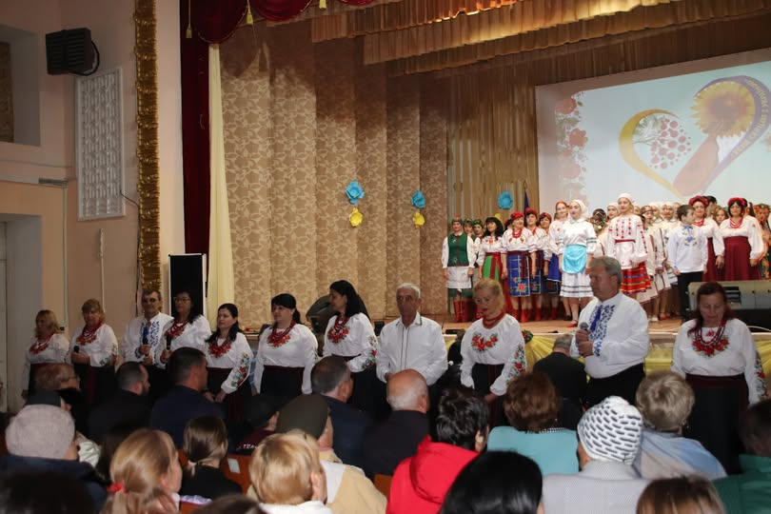
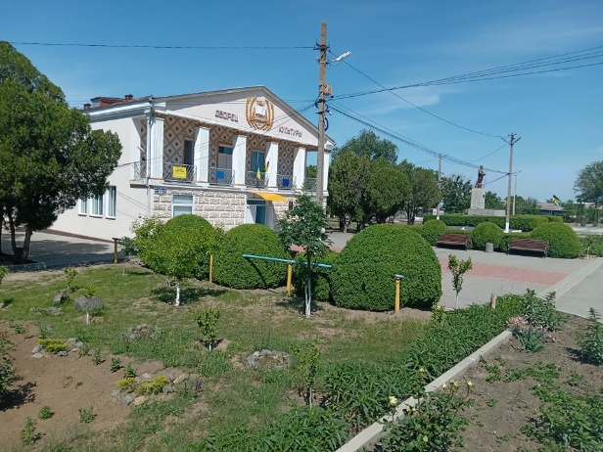
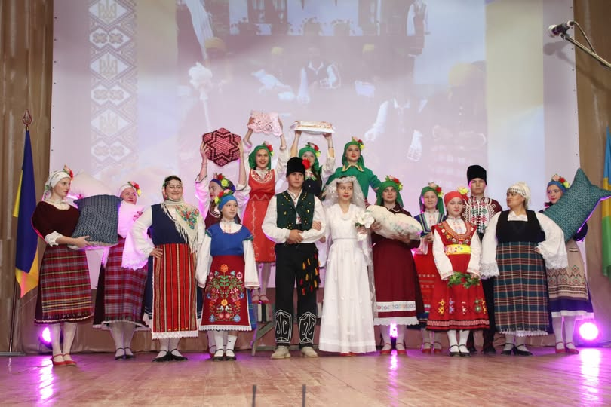
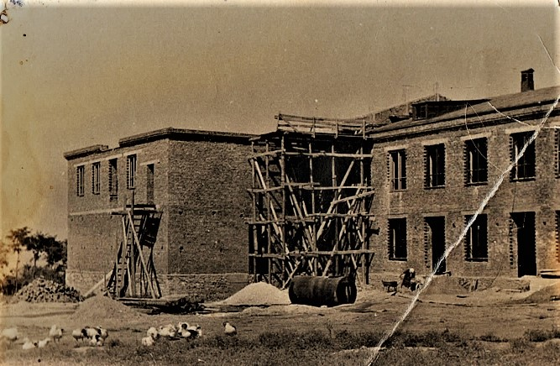
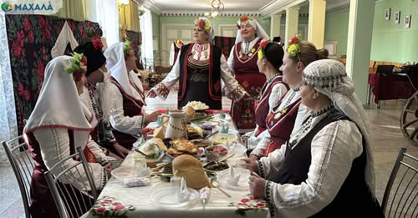
Центр села
В центрі зосереджено багато цікавих, надзвичайних пам’яток. Колись площа у середині Залізничного називалась Мігдан (болгарською «площа»). Тут проводились наймасовіші події: свята, зібрання, хоро.
Будинок культури
Офіційне відкриття відбулося 04 листопада 1967 року
Зараз носить назву КЗ "Центр культури та дозвілля». Тут кипить культурне життя: проводяться різні тематичні заходи, театральні вистави, функціонують гуртки різного направлення.

Slide 9
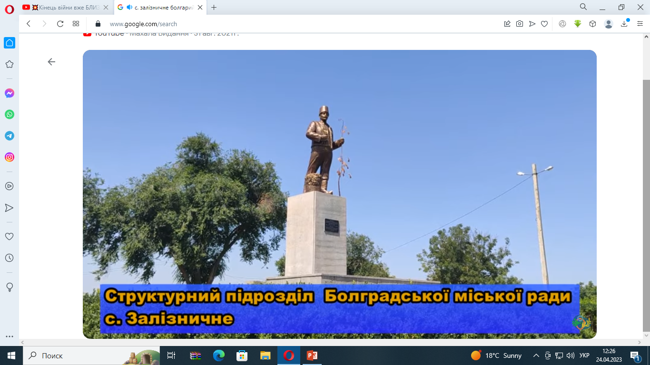
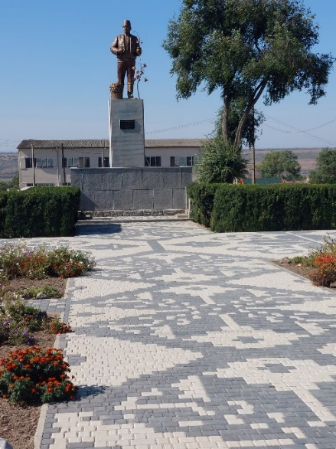
Пам’ятник був перетворений у 2019. Він присвячений – колоністу, людині, яка перетворила пустельні степи на квітучу землю, вклала свою працю у розвиток регіону.
Пам’ятник колоністу

Slide 10
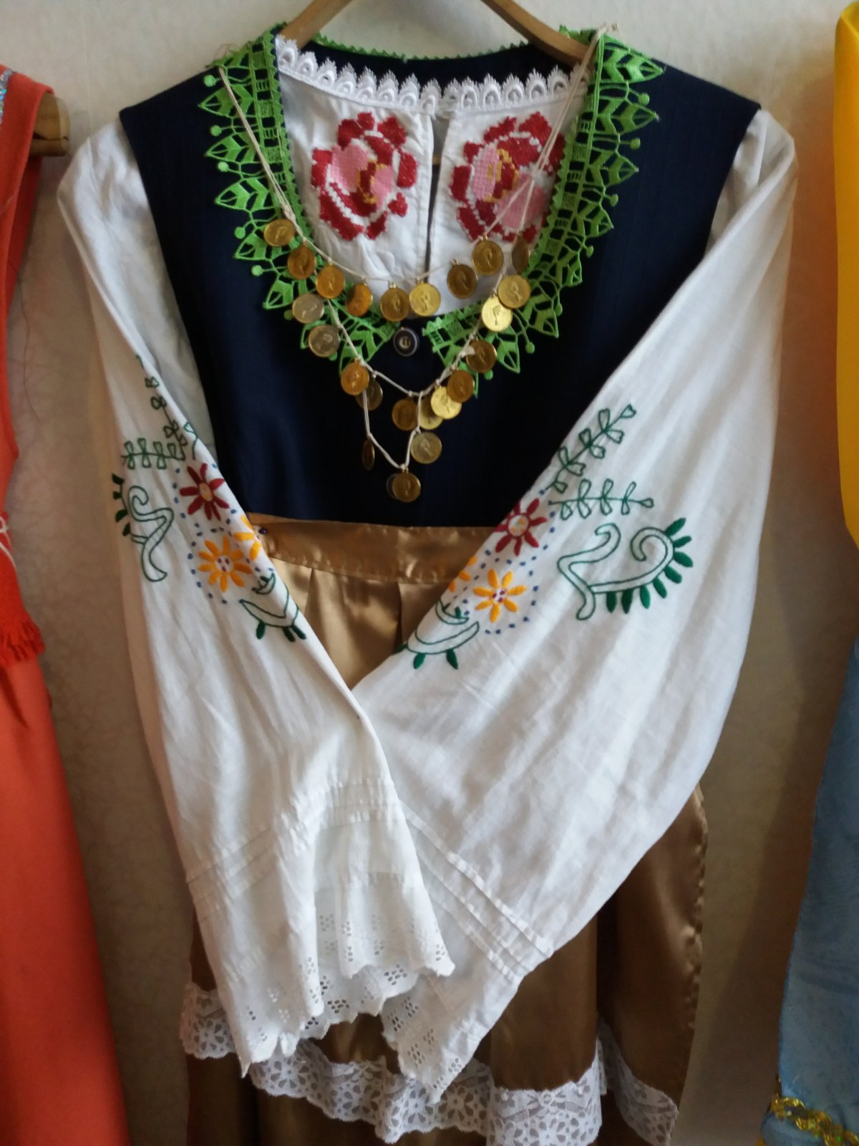
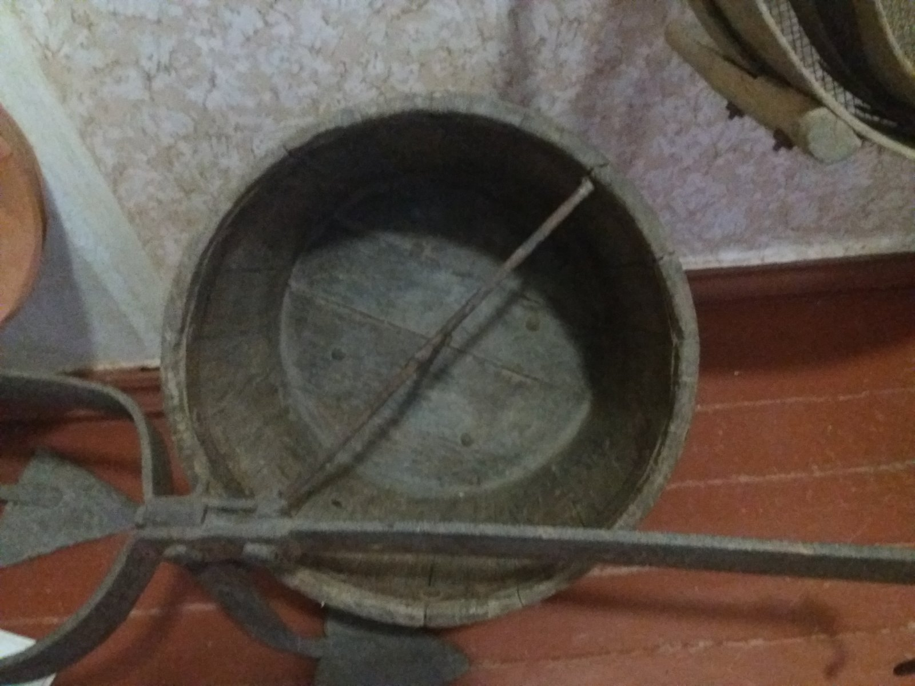
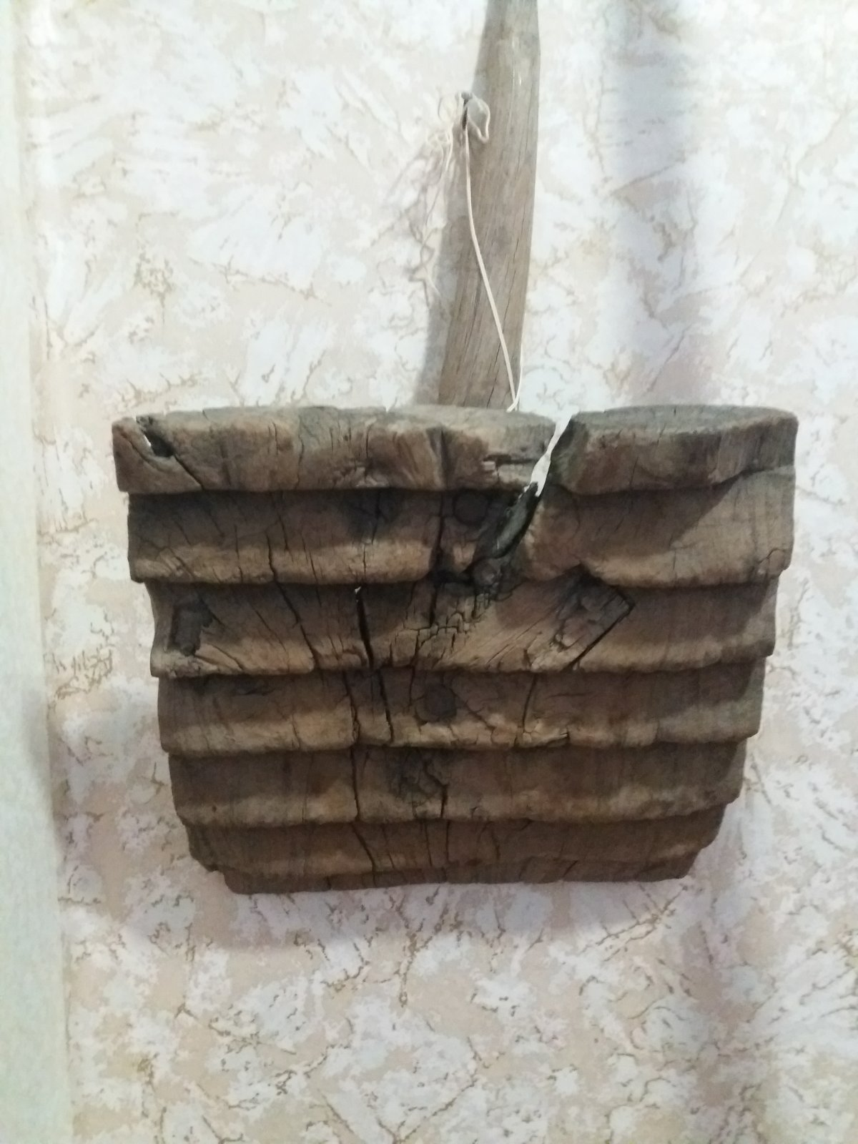
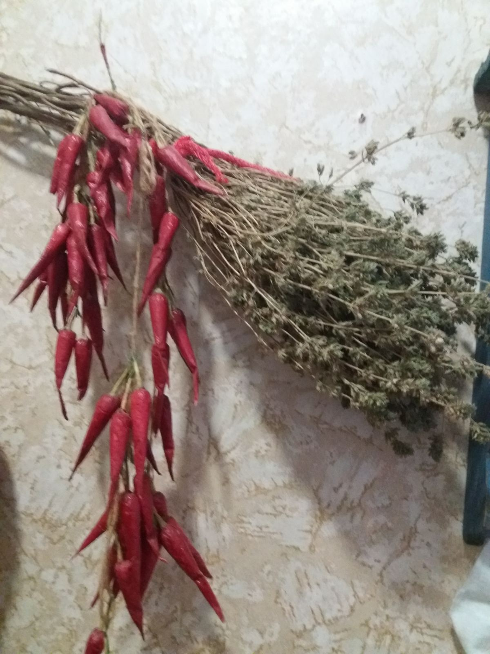

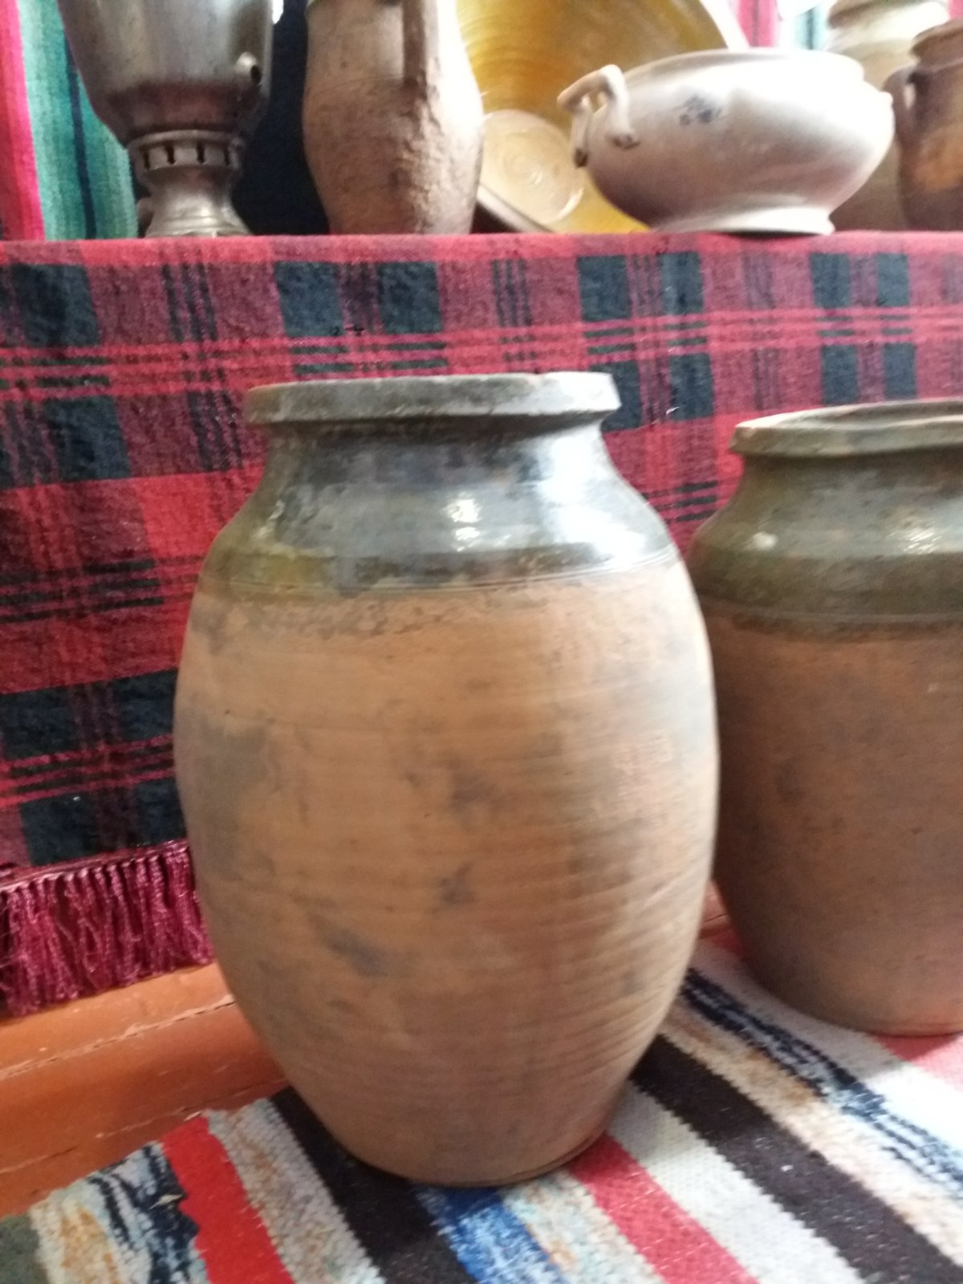
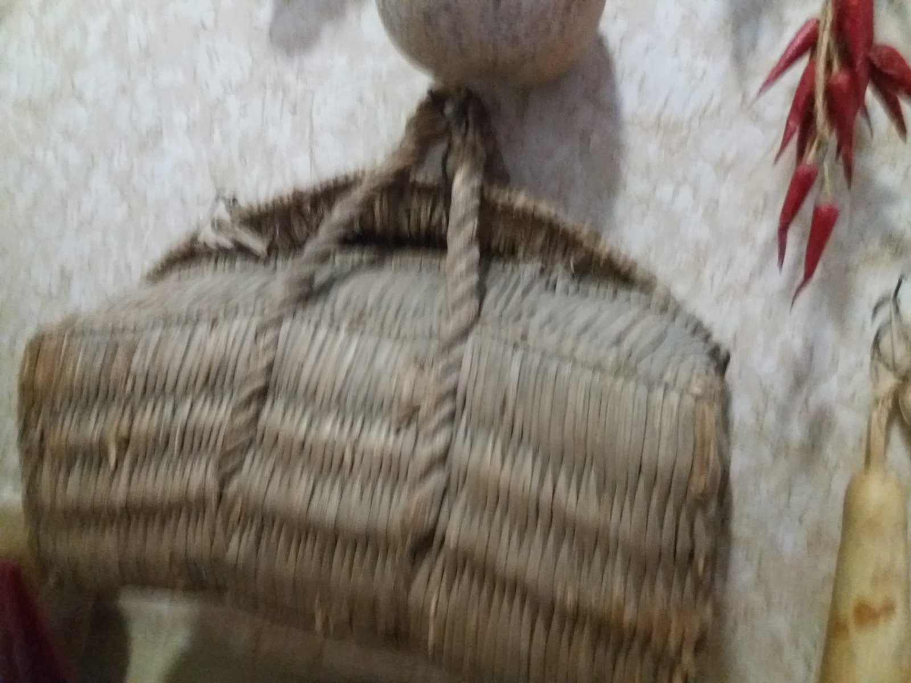
Сільський музей
Музей «Бащина Къща» заснован у 2011 році. Головний засновник , а зараз керівник музею - Драганюк Сергій Степанович. У музеї налічується - 488 експонатів. Кожного року фонд музею поповнюється. Основними напрямками музею є збереження і пропаганда духовної спадщини, матеріальної культури та виховання національної самосвідомості. В музеї проводяться тематичні екскурсії, проводяться зйомки старовинних обрядів, інші заходи. У 2025 році планується переведення музею до іншого приміщення.

Slide 11
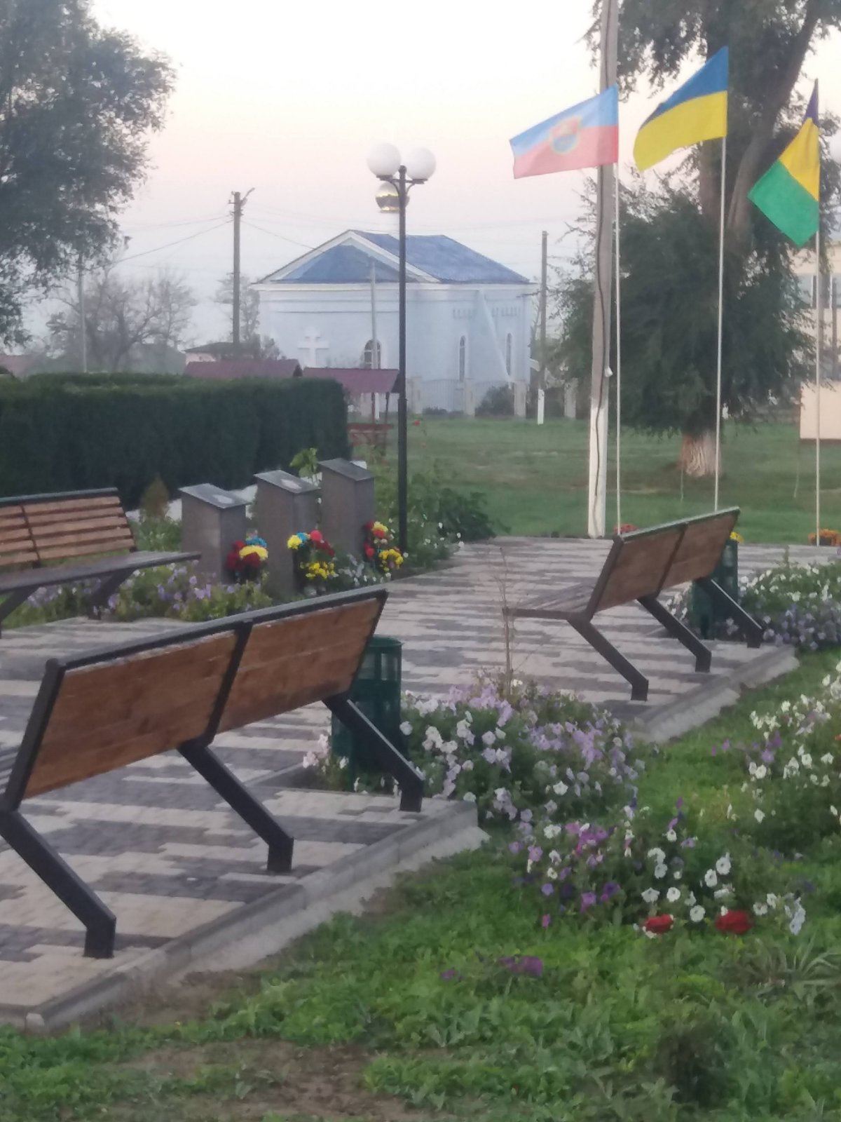
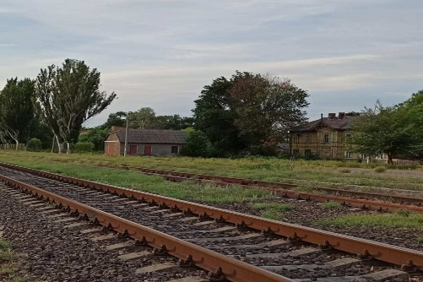
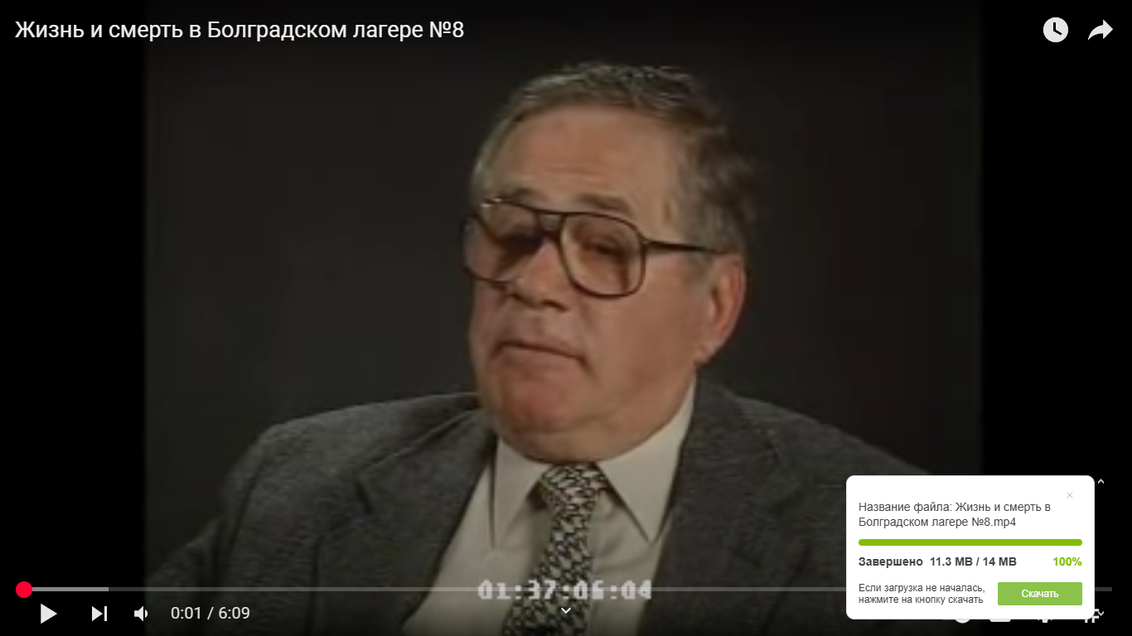

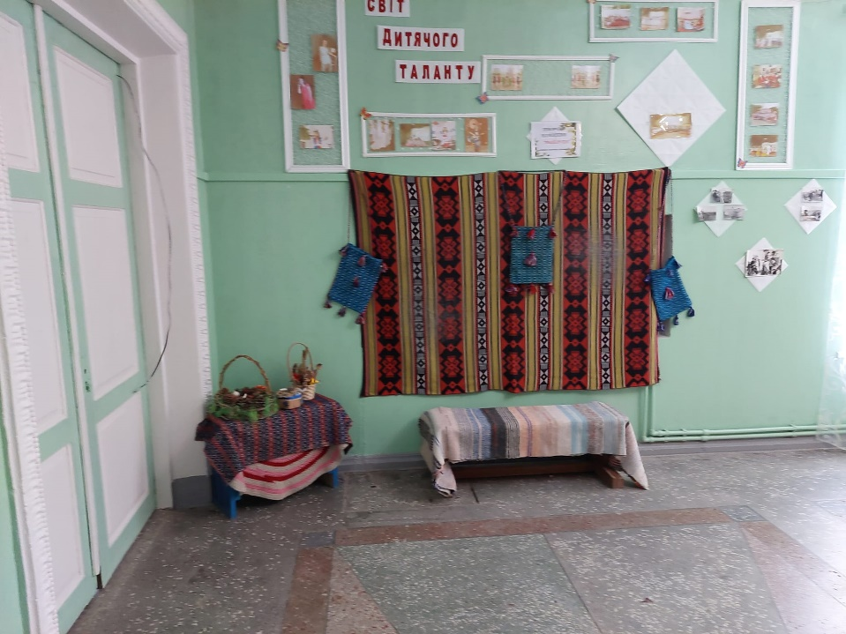
Алея Слави
У 2024 р. на честь вшанування загиблих у повномасштабній війні була побудована Алея Слави.
Проте у Залізничному існують пам’ятки пов’язані із подіями другої світової війни.
Особливо трагічним став розстріл євреїв в кам'яному кар’єрі біля залізничної станції «Траянвал» у 1941 (потім станція «Болград» між селами Залізничне і Табаки). Про це є свідчення одного з в’язнів табору №8, який був розташований у Болграді. Іон Бутнару розповідав про те що він побачив і відчув у Болгарійці. Його історія викладена на сайті Американського меморіального музею Холокосту за посиланням: https://youtu.be/FbqWp6byuGA.
ВІЧНА СЛАВА ГЕРОЯМ ТА БЕЗНИВИННИМ ЖЕРТВАМ УСІХ ВІЙН!

Slide 12

Свято-Покровська церква
Свято-Покровська церква відкрила свої двері для прихожан 14 листопада 1882 року. При церкві займав посаду притч, святковослужбовець, псаломщик, який здійснював богослужіння на церковно-слов’янській мові. При церкві була дзвіниця, купол, хрестильний домик, будинок священника. У 1964 році церква була закрита. Використовувалася, як зерносховище, потім шкільний спортзал. На початку 90-х знов реконструйована у храм.
Місцеві легенди кажуть, що всі хто приймав участь у закритті церкви були жорстко покарані долею.

Slide 13
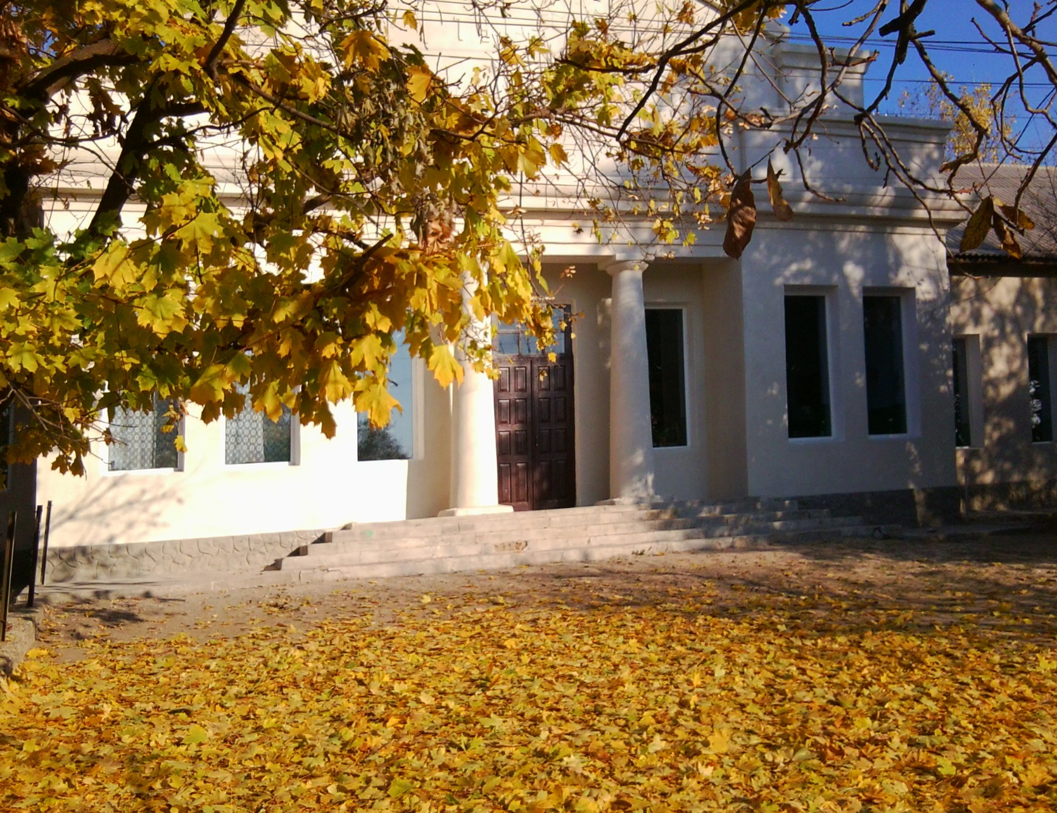
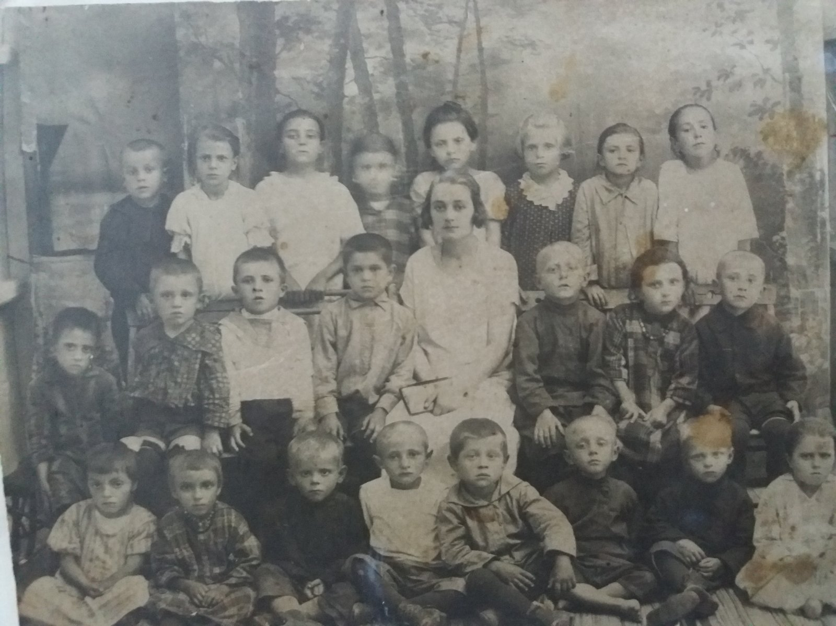
Залізничненський Ліцей
Залізничненська школа є освітнім центром села. Її вчителі багато років займалися просвітницькою діяльністю, в цих стінах навчались люди, які потім піднімали рейтинг села та нашої країни.
Заснована у 1914 році, перебудована після другої світової війни. Німці використовували її приміщення як продуктові склади. Тому в мирний час школу довелось перебудовувати.
Учні школи з вчителькою 30-ті роки XX ст.

Slide 14

Сонячна електростація
Електрична станція на сонячних батареях розташована за межами населеного пункту. Забудову станції почато у 2012 році. Початок роботи у вересні 2013 р.

Slide 15
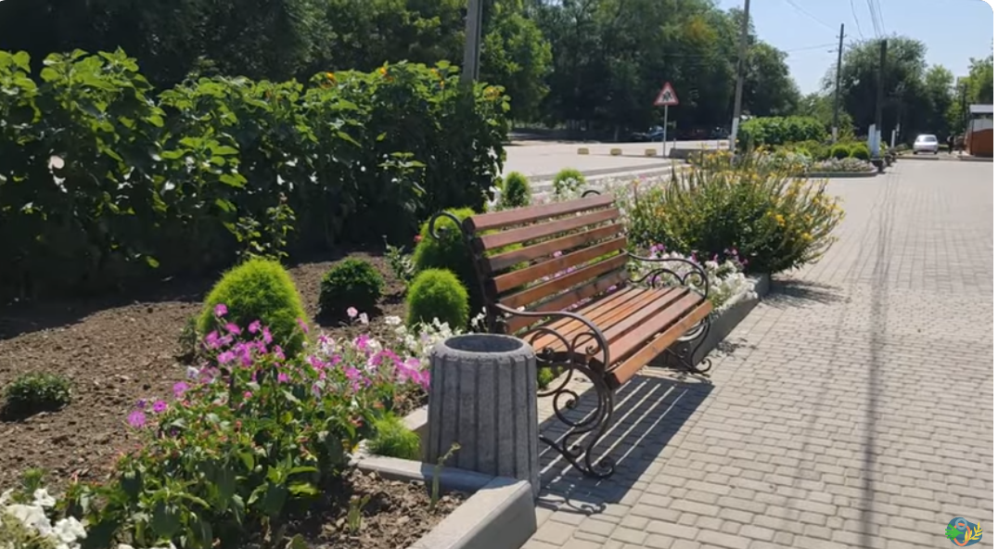
Висновки
Село Залізничне пройшло довгий та тернистий шлях, багато подій сталося під час його існування, різні народи населяли цю територію, проте люди створили багато і продовжують роботу над удосконаленням свого навколишнього простору.
Ще безліч секретів зберігає в собі наша Батьківщина і ми впевнені, що в майбутньому дізнаємось приголомшливі факти про історію рідного краю.

